Slide 1

综合课程设计答辩
---------基于阿里云的简单文件管理
指导老师：刑建川
报告人：董文龙

Slide 2
目录
CONTENTS
01
02
03
选题背景与意义
研究方法及过程
研究成果展示

Slide 3

题目要求
调用阿里云API，可以上传文件、下载文件、展示文件列表 "基于BS或者CS架构，要求使用PHP或JAVA编程，设计一个简易文件管理程序。
文件上传，下载
文件重命名、删除
文件目录展示
基于BS架构（即浏览器-服务器架构） PHP

Slide 4

选题背景与意义
对象存储服务(Object Storage Service ,简称OSS)，是阿里云提供的海量、安全、低成本、高可靠的云存储服务。提供与平台无关的RESTful API接口，提供了99.999999999%的服务持久性。
1.图片和音视频等应用的海量存储
2.网页或移动应用的静态和动态资源分离
3.云端数据处理

Slide 5
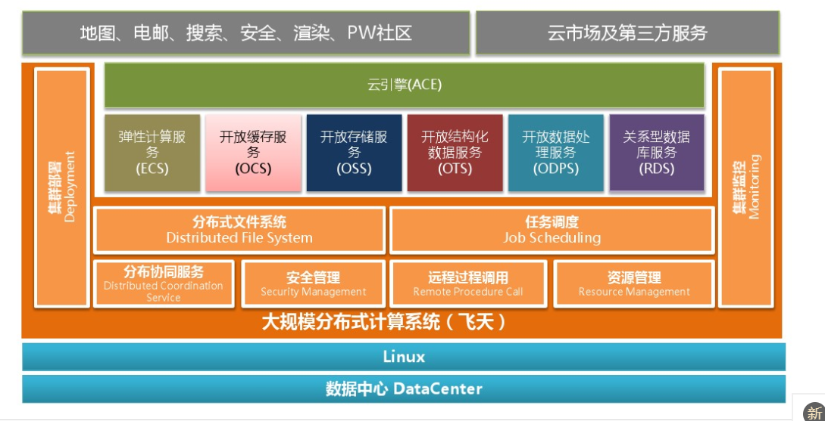
OSS 在阿里云体系架构中位置

Slide 6
研究方法及过程

Slide 7
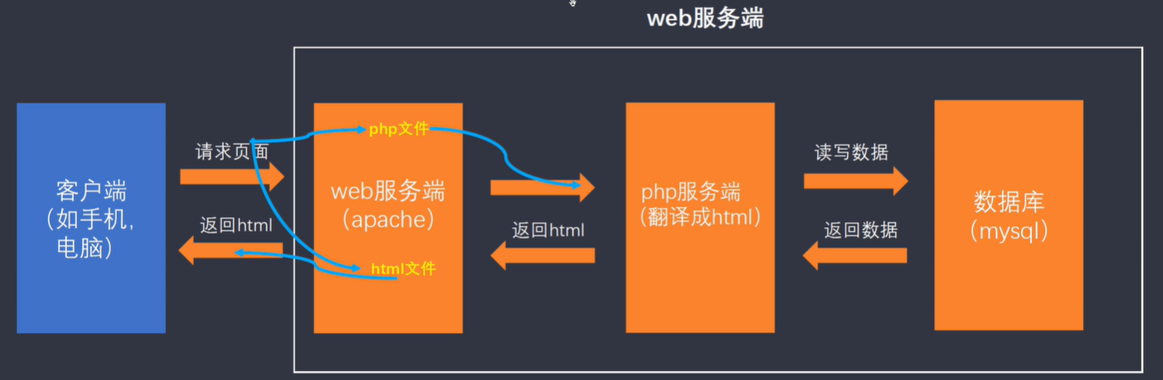
网站的运行流程

Slide 8
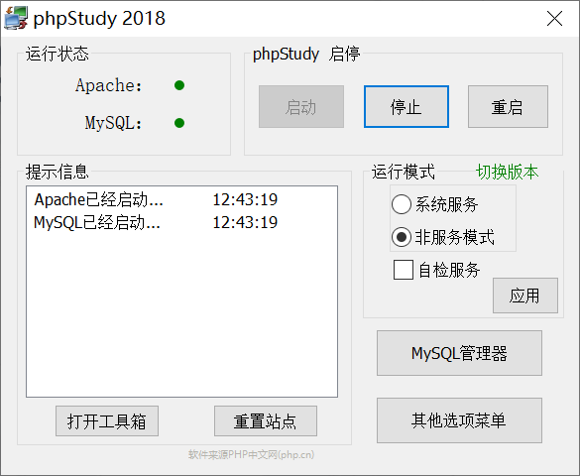
集成软件
Windows
Apache（web服务器）
MySQL（数据库）
PHP
单击添加文本单击添加文本单击添加文本单击添加文本单击添加文本单击添加文本单击添加文本
单击添加文本单击添加文本单击添加文本单击添加文本单击添加文本单击添加文本单击添加文本

Slide 9



前端介绍
使用文档：https://www.layui.com/doc/
框架：
单击添加文本单击添加文本单击添加文本单击添加文本单击添加文本单击添加文本单击添加文本
内置了许多的js，css，jquery
开发工具：

Slide 10


后端介绍
tpthink文档使用：http://www.thinkphp.cn/
info/155.html
框架：
开发工具：

Slide 11
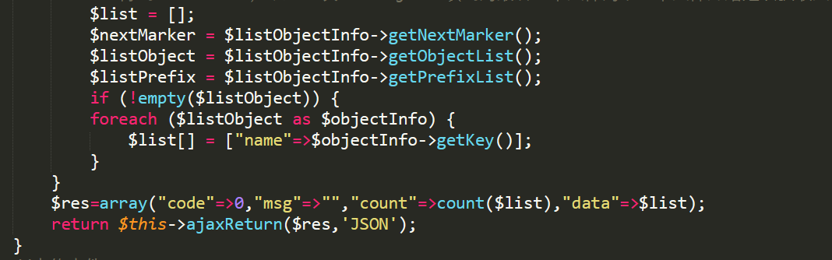
后端介绍
阿里云文档：https://help.aliyun.com/product/31815.html?spm=
a2c4g.750001.list.24.4cc17b1310z7q5
展示文件：
返回文件集合
遍历数据存
为list数组
Layui列表插件
指定格式返回
以json的数据格式返回

Slide 12
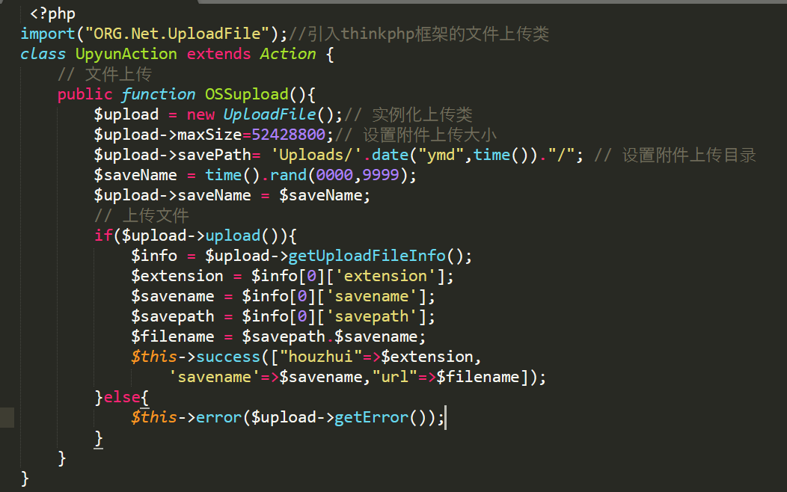
后端介绍
上传文件：1.选择文件先将其放在uploads目录下，并返回保存路径。
2.将保存的路径和文件名传入add方法，实现上传。

Slide 13
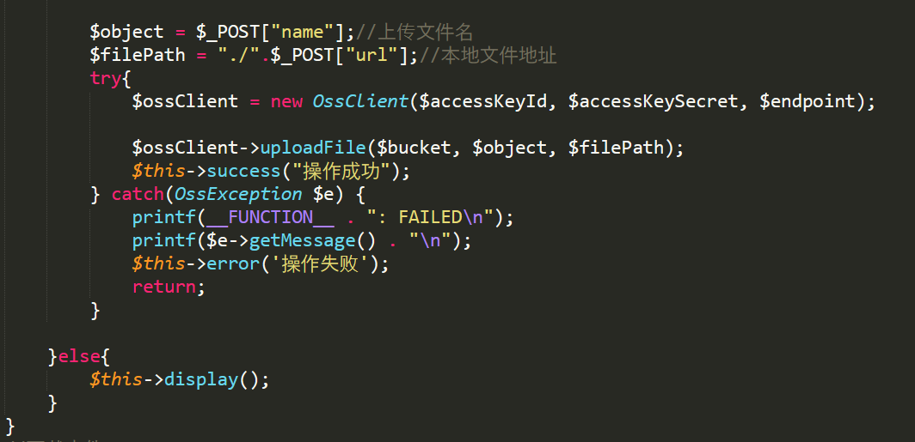
拿到name
拿到url

Slide 14
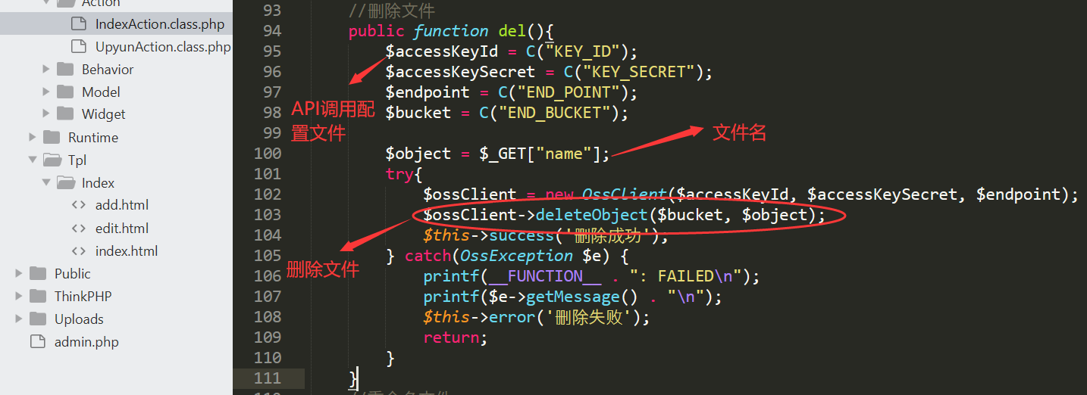
后端介绍
删除文件：通过文件名 找到文件进行删除

Slide 15
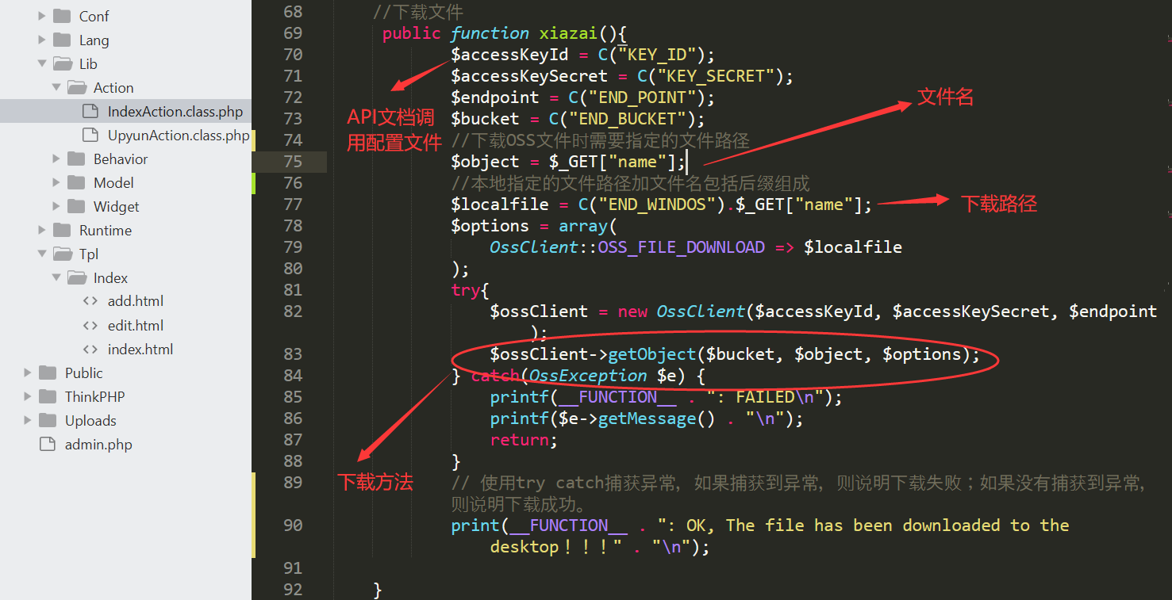
后端介绍
下载文件：通过文件名，将文件下载下来

Slide 16
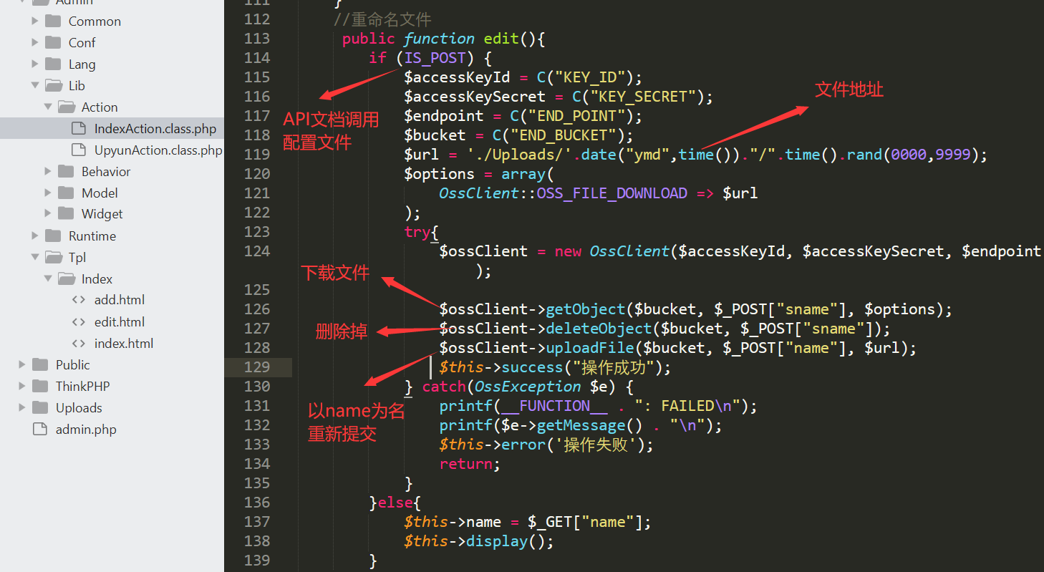
后端介绍
重命名文件：因为API文档没有重新命名的方法，所以我将指定文件下载到本地，之后删除掉bucket中的文件，再将刚刚下载的文件以重命名的方式上传

Slide 17
研究成果展示

Slide 18
谢谢观看！
---------基于阿里云的简单文件管理
指导老师：刑建川
报告人：董文龙

